Slide 1
Spring framework - spring CORE
2강 – 스프링컨테이너와 스프링 빈
Lectured by Soongu Hong

Slide 2
1. 스프링 컨테이너

Slide 3
* 스프링 컨테이너
스프링은 DI(Dependency Injection: 의존성 주입)이라는 개념을 통해 OCP와 DIP를 가능하도록 지원합니다.
의존성 주입이란 제어의 역전 원칙을 구현하는 방법으로, 외부에서 객체 생성의 권한을 가지고 객체를 외부에서 생성하여 필요한 클래스에 주입해주는 방식을 말합니다.
이렇게 의존성 주입을 사용하면 클라이언트의 코드 변경 없이도 클라이언트가 호출하는 대상의 인스턴스를 쉽게 변경할 수 있습니다.
스프링 컨테이너란 의존성 주입을 위해 생성해야 할 객체들을 생성하고 관리하는 저장소 개념입니다.
따라서 스프링 컨테이너를 DI 컨테이너라고도 부릅니다.

Slide 4

ApplicationContext를 스프링 컨테이너라 함.
스프링 컨테이너를 구성할 때는 구성 정보를 알려줘야함. (HotelContainer.class)

Slide 5
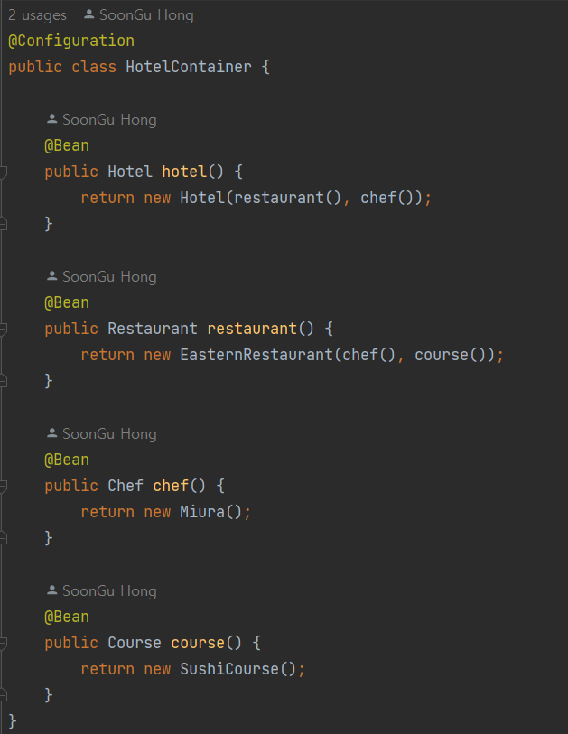
스프링 컨테이너에 빈 등록
Hotel
Restaurant
Chef
Course

Slide 6
빈 들간의 의존관계 설정
Hotel
Restaurant
Chef
Course

Slide 7
2. 스프링 빈

Slide 8

스프링 빈 조회하기
getBean(빈이름, 타입)
getBean(타입)
조회대상 스프링 빈이 없으면 아래 예외 발생 NoSuchBeanDefinitionException: No bean named ‘xxxx’ available

Slide 9
스프링 빈 조회 : 중복 타입 빈이 있을 경우
getBean(Course.class) 를 했을 경우 Course타입 객체를 생성하여 리턴하는 빈이 2개 이상 등록된 경우 NoUniqueBeanDefinitionException 이 발생한다.
따라서 중복 타입 빈이 있을 경우 반드시 빈의 이름을 명시하여 조회해야 한다. Ex ) getBean(“frenchCourse”, Course.class);

Slide 10
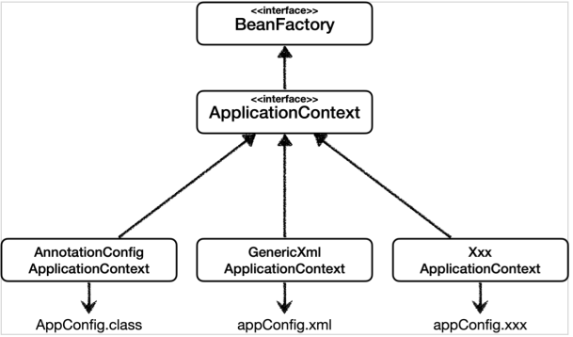
다양한 빈 설정 형식 지원
스프링은 자바 코드 이외에도 XML, Groovy 등의 언어로도 빈을 등록할 수 있음.

